Slide 1
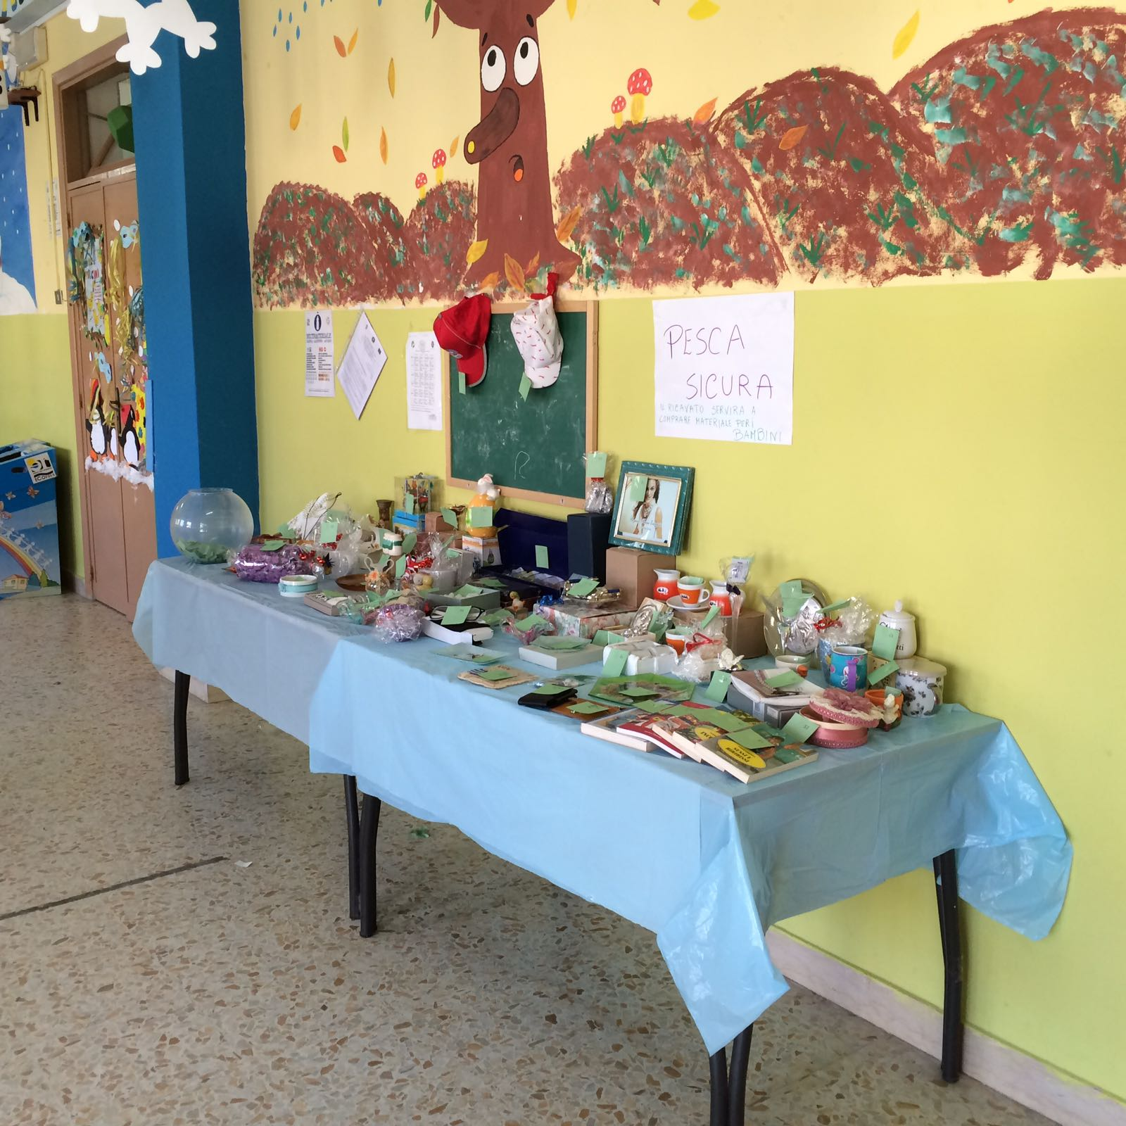
Scuola infanzia Aldo Moro
Corigliano Calabro
Pesca Sicura …

Slide 2
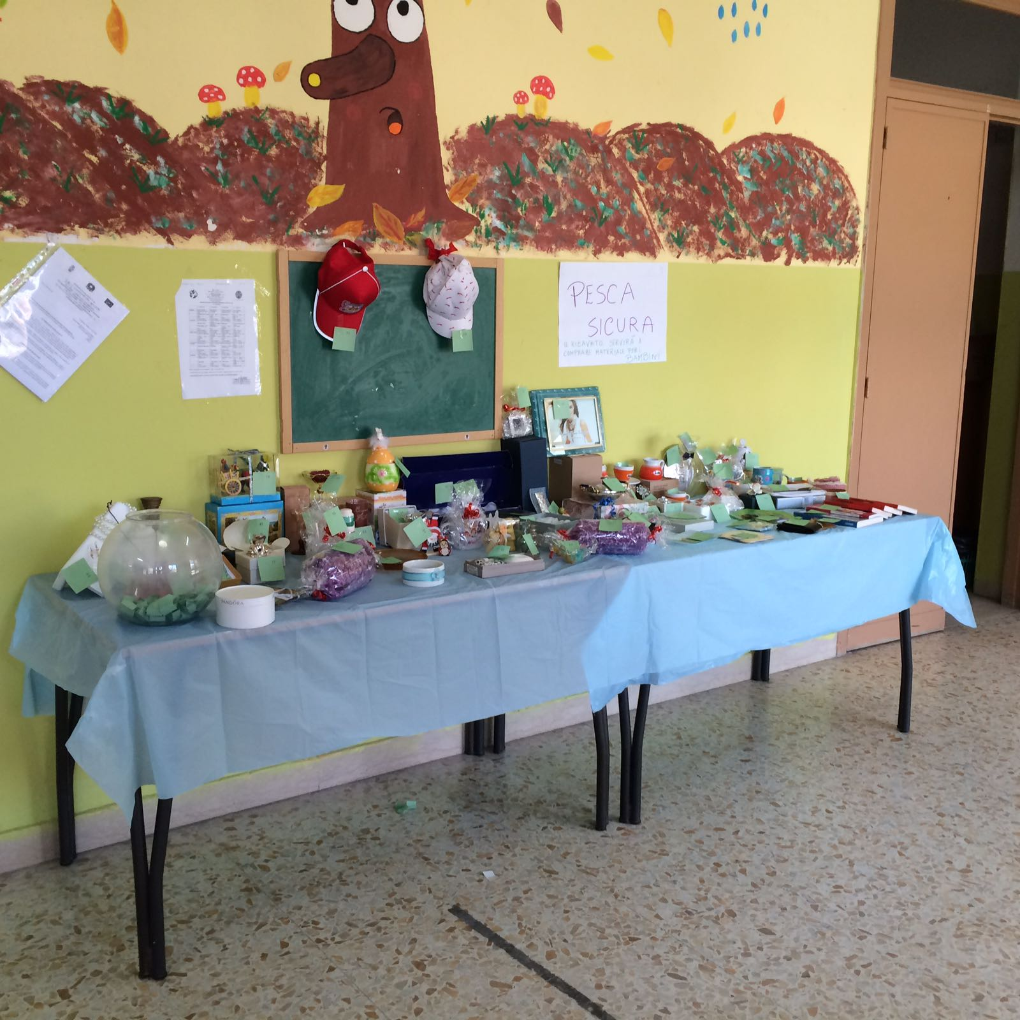
Scuola infanzia Aldo Moro
Le insegnanti della scuola dell’infanzia con la collaborazione dei genitori degli alunni, hanno allestito il mercatino
“pesca sicura”

Slide 3
Scuola infanzia Aldo Moro
Il ricavato della pesca sicura servirà ad acquistare materiale didattico per gli alunni della scuola dell’infanzia.

